Slide 1
MILP Modeling for (Large) S-boxes to Optimize Probability of Differential Characteristics

Slide 2
一、论文背景
对大规模S盒例如8bit的S盒子，我们只能通过建立按字级的MILP模型去搜索截断差分。为了考虑S盒的差分传播特性，我们需要建立按比特级的MILP模型。孙思维提出了使用凸包的H代表和逻辑条件模型去除S盒的不可能差分模式，但是该方法具有以下局限性：
（1）但是当S盒的比特数超过5时，以上两个方法都是不实际的。
（2）为了评估密码算法抵抗差分攻击的安全性，差分特征的概率的上界应该被直接计算，而不应该通过求得最小的S盒，而且使每个S盒具有最大的传播概率。
二、主要内容
基于以上问题，作者提出了以下改进方案：
（1）利用布尔函数积之和表达式问题去描述大S盒的差分分布情况。为了得到最少的线性不等式，可以通过经典的 Quine-McCluskey算法和Espresso（启发式最小化）算法解决。通过以上方法，作者为大S盒（8bit或者更大）提出了按位级的自动化搜索模型。
（2）在这个模型的基础上，作者提出了精确求解差分特征的概率的上界方法。

Slide 3
一、大S盒的模型建立
1、布尔函数
定义： 布尔函数
2、布尔函数的表示形式
 | A | B | C | D | f
m0 | 0 | 0 | 0 | 0 | 0
m1 | 0 | 0 | 0 | 1 | 0
m2 | 0 | 0 | 1 | 0 | 0
m3 | 0 | 0 | 1 | 1 | 0
m4 | 0 | 1 | 0 | 0 | 1
m5 | 0 | 1 | 0 | 1 | 0
m6 | 0 | 1 | 1 | 0 | 0
m7 | 0 | 1 | 1 | 1 | 0
m8 | 1 | 0 | 0 | 0 | 1
m9 | 1 | 0 | 0 | 1 | x
m10 | 1 | 0 | 1 | 0 | 1
m11 | 1 | 0 | 1 | 1 | 1
m12 | 1 | 1 | 0 | 0 | 1
m13 | 1 | 1 | 0 | 1 | 0
m14 | 1 | 1 | 1 | 0 | x
m15 | 1 | 1 | 1 | 1 | 1
最小项
真值表

Slide 4
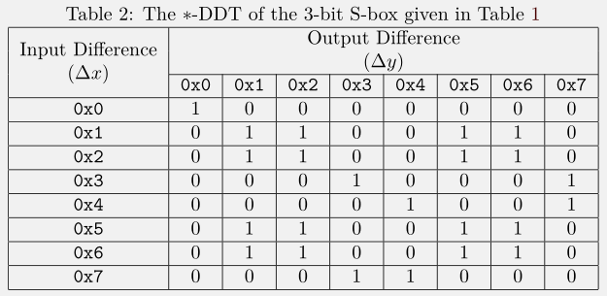
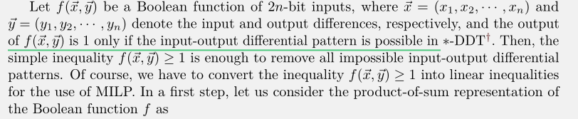
 | A | B | C | D | E | F | f
m0 | 0 | 0 | 0 |  |  |  | 0
m1 | 0 | 0 | 0 |  |  |  | 0
m2 | 0 | 0 | 1 |  |  |  | 0
m3 | 0 | 0 | 1 |  |  |  | 0
m4 | 0 | 1 | 0 |  |  |  | 1
m5 | 0 | 1 | 0 |  |  |  | 0
m6 | 0 | 1 | 1 |  |  |  | 0
m7 | 0 | 1 | 1 |  |  |  | 0
m8 | 1 | 0 | 0 |  |  |  | 1
m9 | 1 | 0 | 0 |  |  |  | 1
m10 | 1 | 0 | 1 |  |  |  | 1
... | 1 | 0 | 1 |  |  |  | 1
... | 1 | 1 | 0 |  |  |  | 1
... | 1 | 1 | 0 |  |  |  | 0
... | 1 | 1 | 1 |  |  |  | 0
m64 | 1 | 1 | 1 |  |  |  | 1
3、*-DDT
4、布尔函数的积之和表达式

Slide 5

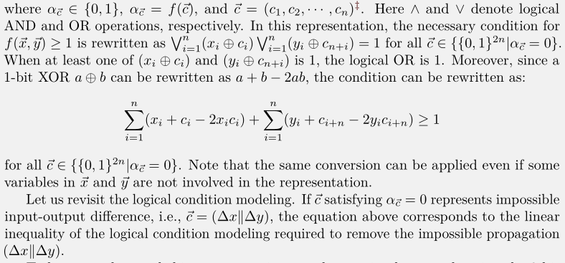
2n bit的不可能差分模式

Slide 6

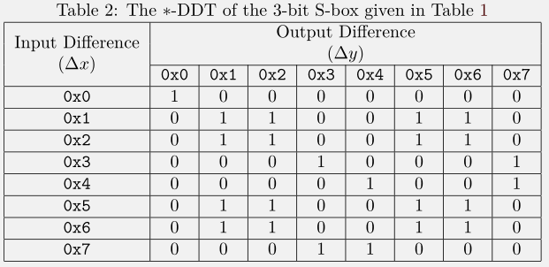
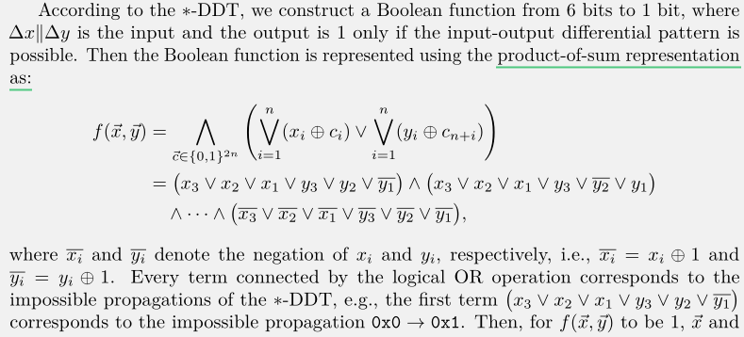
5、举例
0
项数等于不可能差分模式的个数
0
0⨁1=1
1⨁1=0

Slide 7
6、Algorithm for Simplification of Product-of-Sum Representation
（1）Quine-McCluskey 化简法（奎因－麦克拉斯基算法）
在功能上等同于卡诺图，能对任意数目变量构成的布尔函数化简，其优点采用了表格形式而不是图形方式，这使它更适于计算机实现，并且它还给出了检查逻辑函数是否达到了最小化形式的确定性方法，可以判断算法终止的时机，可获得最有结果。过程包括两步：
（1）第一步找到素蕴涵项
第一步、找到这个逻辑函数的所有质蕴涵项。对某个蕴涵项， 其匹配项是指当且仅当有一位与其相反的蕴涵项，也称逻辑相邻项。 找素蕴涵项的过程，就是对蕴涵项与其逻辑相邻项，利用 A+A'=1 律进行归约的过程。 例如， t=0100 ，则其匹配项t'可能为1100 、0000 、0110或 0101 。 其中，利用 A+A'=1 律，0100 与 1100 归约为-100 。
（2）第二步找到本质素蕴涵项
在找到的所有质蕴涵项中继续来找到所有的必要质蕴涵项，去掉非必要质蕴涵项。

Slide 8
7、举例
最小化一个任意的函数：
 | A | B | C | D | f
m0 | 0 | 0 | 0 | 0 | 0
m1 | 0 | 0 | 0 | 1 | 0
m2 | 0 | 0 | 1 | 0 | 0
m3 | 0 | 0 | 1 | 1 | 0
m4 | 0 | 1 | 0 | 0 | 1
m5 | 0 | 1 | 0 | 1 | 0
m6 | 0 | 1 | 1 | 0 | 0
m7 | 0 | 1 | 1 | 1 | 0
m8 | 1 | 0 | 0 | 0 | 1
m9 | 1 | 0 | 0 | 1 | x
m10 | 1 | 0 | 1 | 0 | 1
m11 | 1 | 0 | 1 | 1 | 1
m12 | 1 | 1 | 0 | 0 | 1
m13 | 1 | 1 | 0 | 1 | 0
m14 | 1 | 1 | 1 | 0 | x
m15 | 1 | 1 | 1 | 1 | 1
通过总和这个函数求值为1的那些极小项，形成这个表的规范的积之和表达式：

Slide 9
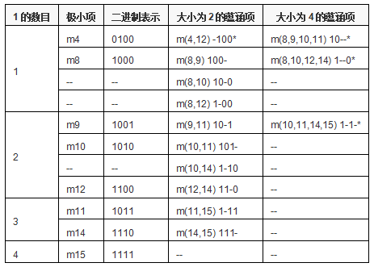
（1）第一步
把极小项同其他极小项组合在一起。如果两个项只有一个二进制位的数值不同，则可以这个位的数值可以替代为一个横杠，来指示这个数字无关紧要。不再组合的项标记上 "*"。

Slide 10
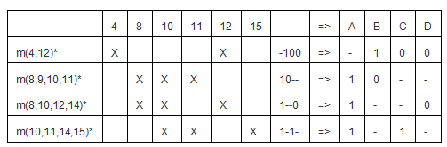
（2）第二步
重复第一步的过程，对第一步找到的本质素蕴涵项进行重新的组合。

Slide 11
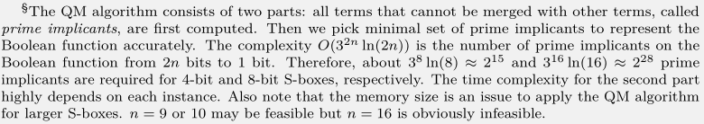
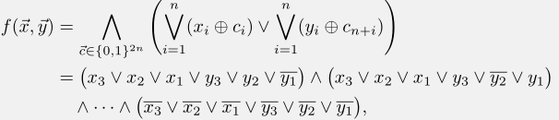
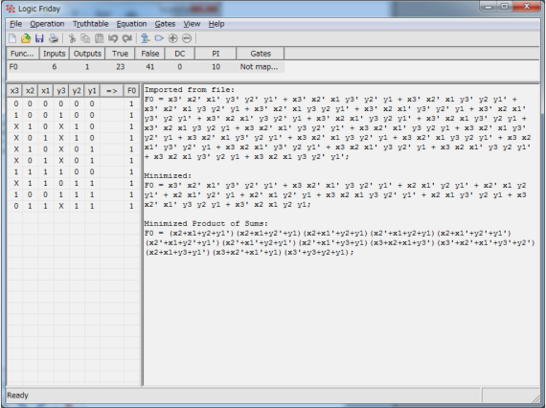
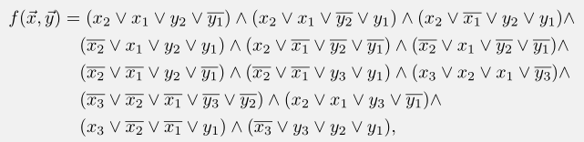
Quine-McCluskey 化简法的不足：
（2）Espresso algorithm（启发式）算法
Logic Friday
41项
13项

Slide 12
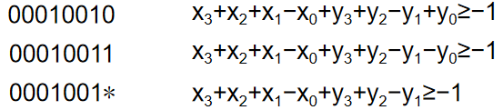
8、总结
1：布尔函数的积之和表达和逻辑条件模型非常相似
相同：
逻辑条件模型
布尔函数的积之和表达
不同：
1、逻辑条件模型具有一定的局限性，不能很好的描述S盒的差分分布情况
2、布尔函数的积之和表达能准确的描述S盒的差分分布情况，即其可行域是所有的可能的差分模式。

Slide 13

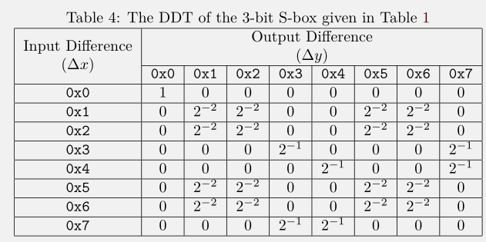
二、优化差分特征的概率
步骤：
第一步：观察差分分布表的概率分布情况，对差分分布表进行拆分（相同概率的实体为一个 新
的子表）

Slide 14
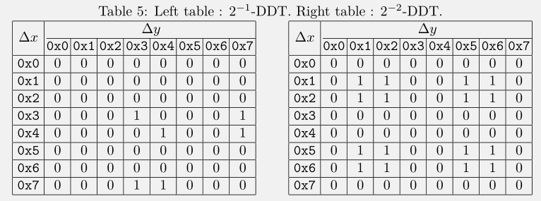
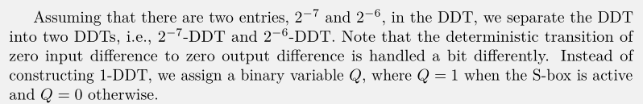
第二步：建立条件约束模型
如果Q_{pb=}1, 那么我们将采用在该概率下所生成的线性不等式。如果Q_{pb=}0, 那么我们将忽视在该概率下所生成的线性不等式。为了表述以上逻辑限制条件，采用以下方法：

Slide 15
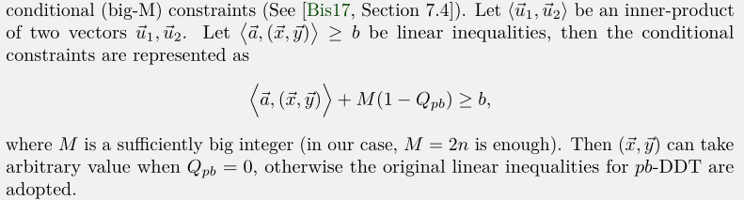
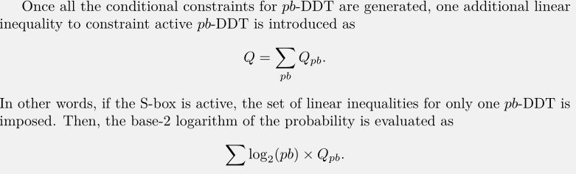
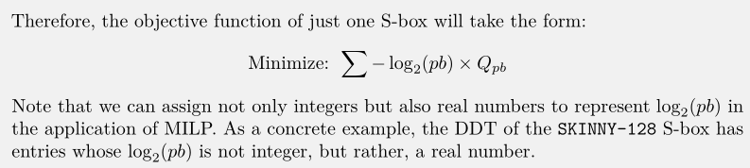

Slide 16
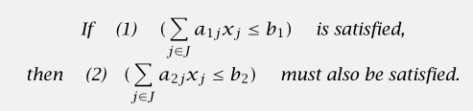
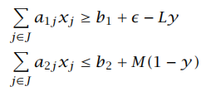
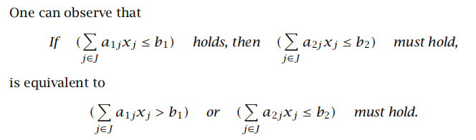
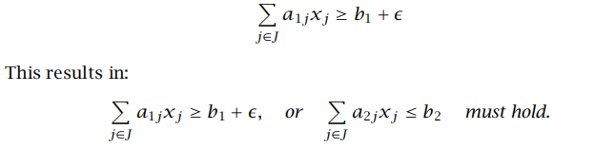
Conditional constraints
This can be modeled in a similar way by introducing a binary variable y, a sufficiently large upper bound M on (2), and asufficiently
lower bound L on (1). The constraints can be rewritten to get:
用逻辑条件语句表达上式得
A: (1)式成立
B: (2)式成立
A→B⟹ ¬AⅴB

Slide 17
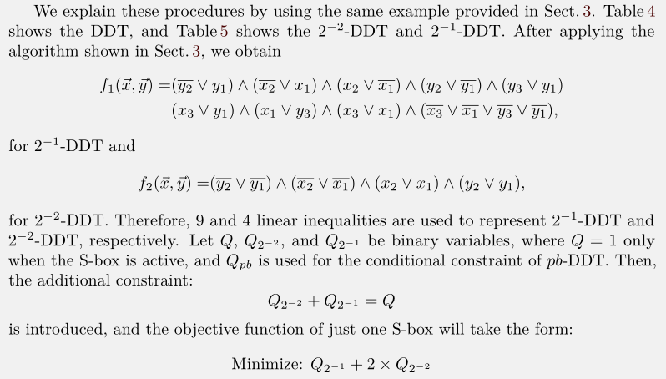
举例：
0 0
0 1
1 0
1 1

Slide 18
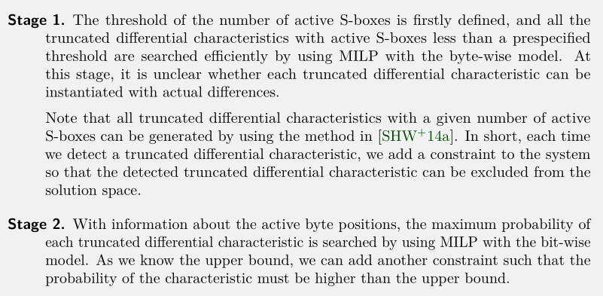
三、寻找最好的差分特征
三、 Searching for the Differential Characteristic with the Best Probability

